Slide 1
第四章课后作业
总分: 100
*此封面页请勿删除，删除后将无法上传至试卷库，添加菜单栏任意题型即可制作试卷。本提示将在上传时自动隐藏。

Slide 2

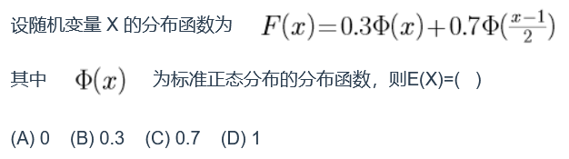
主观题
10分
答案解析
C
可为此题添加文本、图片、公式等解析，且需将内容全部放在本区域内。

Slide 3

主观题
10分
答案解析
此处添加答案解析
设随机变量 X、Y、Z 相互独立，且 X~U[0,6]，Y~N(0,4)，Z~π(3)。记 M=X-2Y+3Z，则 D(M)=______
可为此题添加文本、图片、公式等解析，且需将内容全部放在本区域内。

Slide 4
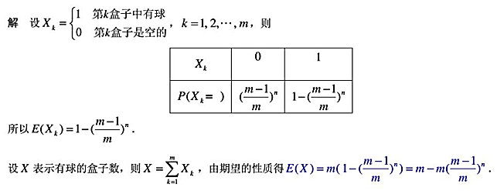
主观题
10分
答案解析
将 n 只球随机地放到 m 个盒子中，每个盒子可装任意多个球，每个球以相同的概率落入每个盒子中，求有球的盒子数 X 的数学期望。
可为此题添加文本、图片、公式等解析，且需将内容全部放在本区域内。
可为此题添加文本、图片、公式等解析，且需将内容全部放在本区域内。

Slide 5
主观题
10分
答案解析
口袋中有 3 个红球与 2 个白球，每次从中任取一球，不再放回，则首次取得红球前已取出的白球数 X 的数学期望 E(X) = ( )
(A) 1 (B) 2 (C) 1/3 (D) 1/2
D
可为此题添加文本、图片、公式等解析，且需将内容全部放在本区域内。

Slide 6
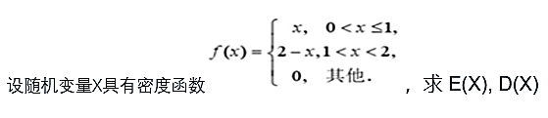
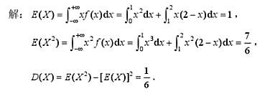
主观题
10分
答案解析
可为此题添加文本、图片、公式等解析，且需将内容全部放在本区域内。

Slide 7
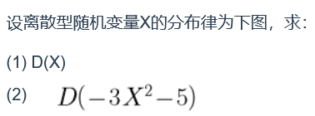
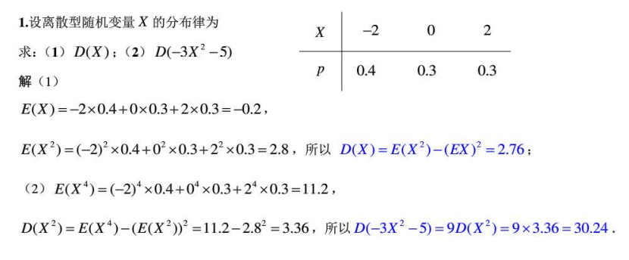
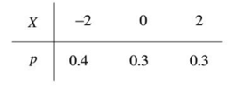
主观题
10分
答案解析
可为此题添加文本、图片、公式等解析，且需将内容全部放在本区域内。

Slide 8
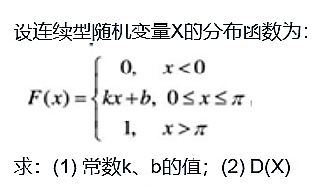
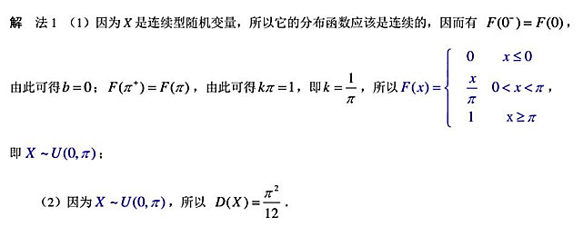
主观题
10分
答案解析
可为此题添加文本、图片、公式等解析，且需将内容全部放在本区域内。

Slide 9
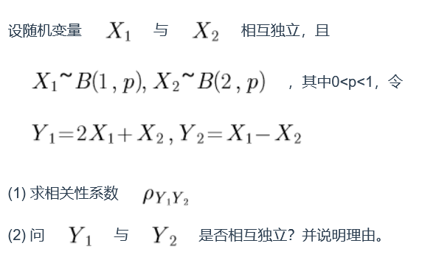
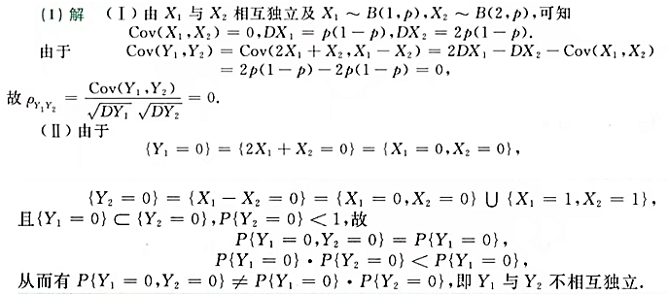
主观题
10分
答案解析
可为此题添加文本、图片、公式等解析，且需将内容全部放在本区域内。

Slide 10
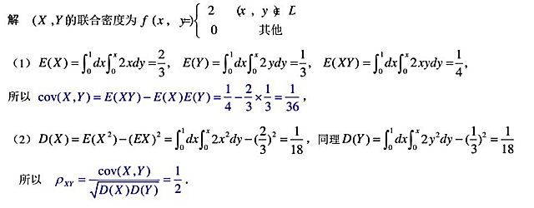
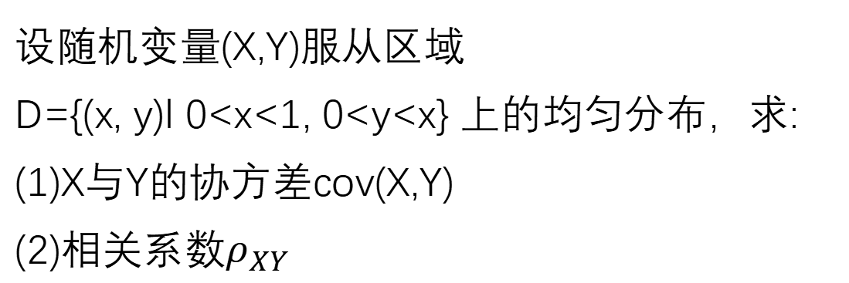
主观题
10分
答案解析
设随机变量(X,Y)服从区域
D={(x, y)l 0<x<1, 0<y<x} 上的均匀分布，求:
(1)X与Y的协方差cov(X,Y)
(2)相关系数$ρ_{XY}$
可为此题添加文本、图片、公式等解析，且需将内容全部放在本区域内。

Slide 11
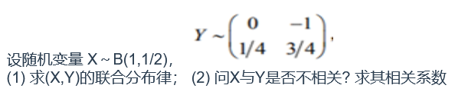
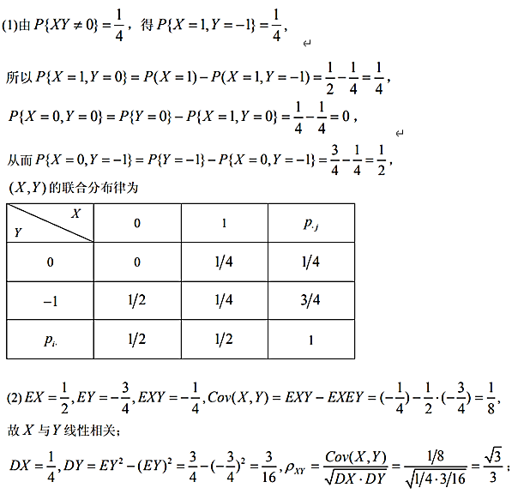

主观题
10分
答案解析
P{XY≠0}=$\frac{1}{4}$
可为此题添加文本、图片、公式等解析，且需将内容全部放在本区域内。

